Slide 1
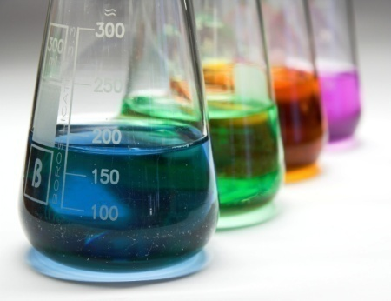
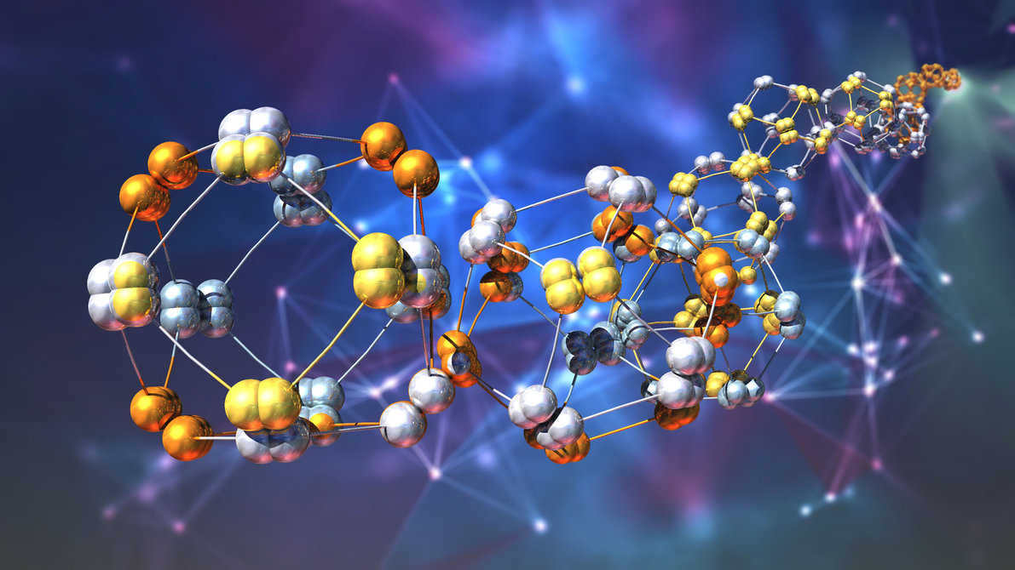
Химия
7
класс
Атомы и молекулы составные частицы химических веществ

Slide 2
Повторение пройденной темы
Определите относительные атомные массы у элементов с порядковым номером 5, 12, 15, 17, 47, 53.
Notes:
Пытались взаимосвязьвеществ

Slide 3
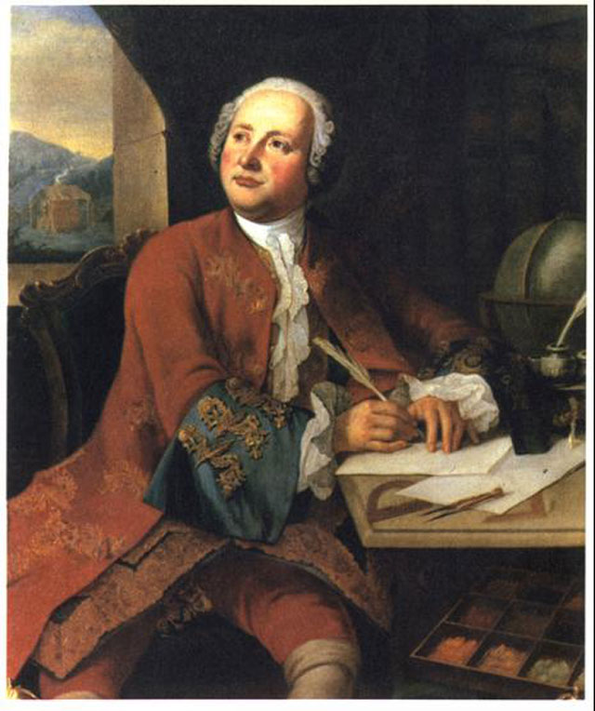
М.В.Ломоносов
Атомы и молекулы
В середине 18 века разработал учение о молекулах и атомах.
Notes:
Пытались взаимосвязьвеществ

Slide 4
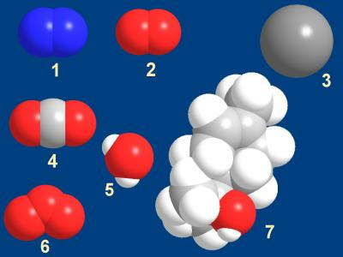
Атомы и молекулы
Ломоносов утверждал, что:
Тела в природе состоят из корпускул (молекул), в состав которых входят элементы (атомы).
Notes:
Пытались взаимосвязьвеществ

Slide 5
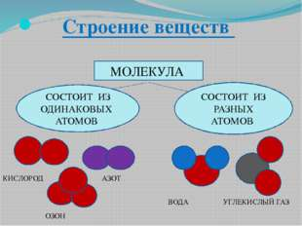
Атомы и молекулы
Ломоносов утверждал, что:
Некоторые молекулы состоят
из одинаковых атомов, а другие
могут состоять из разных
атомов.
Notes:
Пытались взаимосвязьвеществ

Slide 6
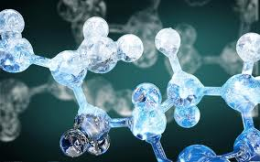
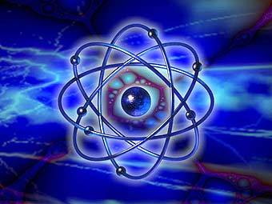
Атомы и молекулы
Молекулы - это мельчайшие частицы многих веществ, состав и химические свойства которых такие же как у данного вещества.
Атомы - это мельчайшие химически неделимые частицы вещества.
Notes:
Пытались взаимосвязьвеществ

Slide 7
Атомы и молекулы
Примеры некоторых молекул
Notes:
Пытались взаимосвязьвеществ

Slide 8
Атомы и молекулы
№ | Свойство | Вода Н2О | Водород Н2 | Кислород О2
1 | Агрегатное состояние (20°С, 1 атм.) | Жидкость | Газ | Газ
2 | Температура кипения, °С | 100 | -252,8 | -183
3 | Плотность (20°С, 1 атм.) | 1,00 г/мл | 0,090 г/л | 1,43 г/л
4 | Горение | Не горит | Горит | Не горит
Notes:
Пытались взаимосвязьвеществ

Slide 9
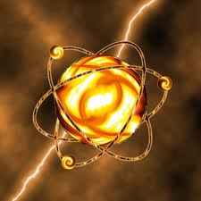
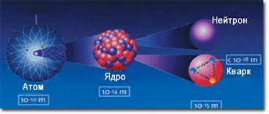
Атомы и молекулы
Атомы неделимы только химически.
При ядерных процессах в физике атомы
распадаются и при этом выделяется
атомная энергия
Notes:
Пытались взаимосвязьвеществ

Slide 10
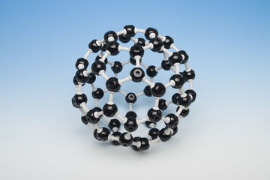
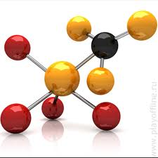
Атомы и молекулы
Вещества бывают молекулярного и немолекулярного строения.
Это зависит от пространственного расположения атомов в них.
Notes:
Пытались взаимосвязьвеществ

Slide 11
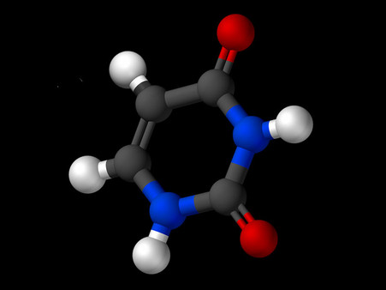
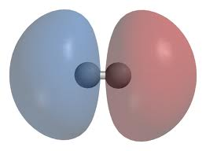
Атомы и молекулы
Вещества молекулярного строения
Notes:
Пытались взаимосвязьвеществ

Slide 12
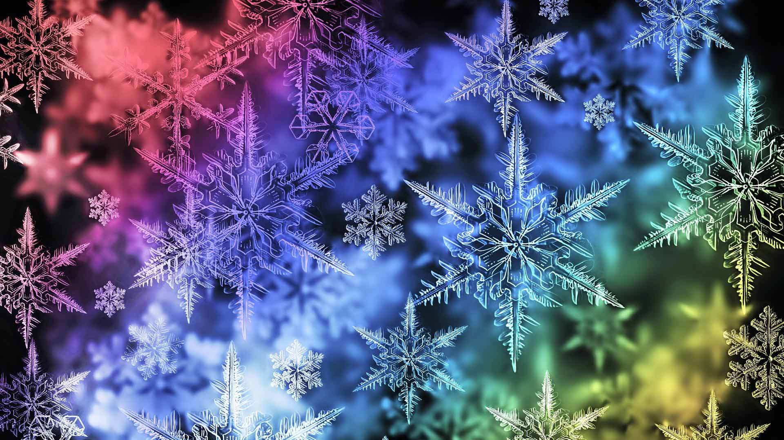
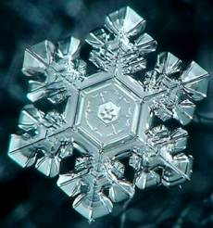
Атомы и молекулы
Вещества твердые или газообразные являются веществами молекулярного строения.
Одним из таких веществ является вода.
Вода имеет кристаллическую структуру, поэтому лед и снег могут быть очень красивы.
Notes:
Пытались взаимосвязьвеществ

Slide 13
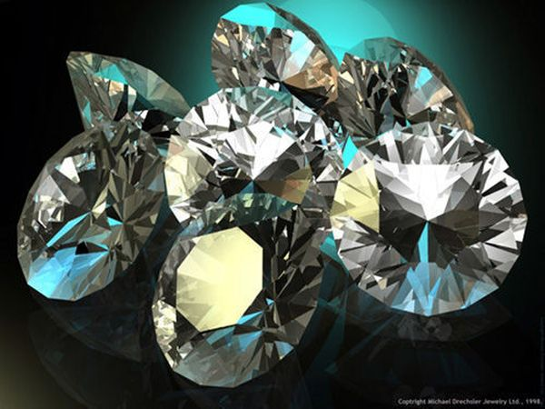
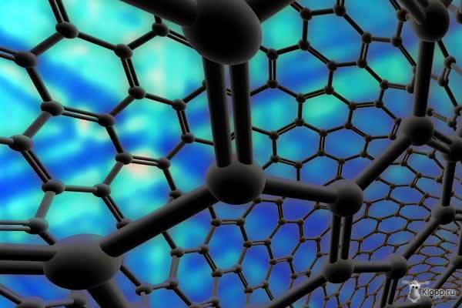
Атомы и молекулы
Вещества немолекулярного строения
В узлах кристаллической решетки этих веществ находятся не молекулы, а атомы.
К таким веществам относятся, например, алмаз, графит, сульфид кремния.
Notes:
Пытались взаимосвязьвеществ

Slide 14
Атомы и молекулы
Вещества молекулярного строения
Вещества немолекулярного строения
1. Имеют низкую температуру плавления.
2. При обычных условиях – это газы,
жидкости или легкоплавкие твердые
вещества (сера, белый фосфор)
1. Имеют высокую температуру плавления (тугоплавкие).
2. При обычных условиях – это твердые вещества (алмаз).
Notes:
Пытались взаимосвязьвеществ

Slide 15
Закрепление
Утверждение | Атом | Молекула
Не обладает составом и свойствами тех веществ, в состав которых входит
Химически делим(а)
Химически неделим(а)
Не обязательно входит в состав молекулы.
Мельчайшая частица вещества, обладающая его составом и химическими свойствами.
Notes:
Пытались взаимосвязьвеществ

Slide 16
Закрепление
Утверждение | Атом | Молекула
Не обладает составом и свойствами тех веществ, в состав которых входит | +
Химически делим(а) |  | +
Химически неделим(а) | +
Не обязательно входит в состав молекулы. | +
Мельчайшая частица вещества, обладающая его составом и химическими свойствами. |  | +
Notes:
Пытались взаимосвязьвеществ

Slide 17
Задание
1. Прочитать §5. (стр. 20 - 22)
2. Ответить письменно на вопросы 1-8 ( стр. 22)
Notes:
Пытались взаимосвязьвеществ

